Slide 1
BEUGELEN
CADALT Consejo Argentino de Deportes Alternativos
CODASPORTS Comisión de Deportes Alternativos de Argentina
EDUVIC Inspira Inspira tu país / Catalunya

Slide 2
Certificación Internacional y Especialización en
Deportes Alternativos

Slide 3
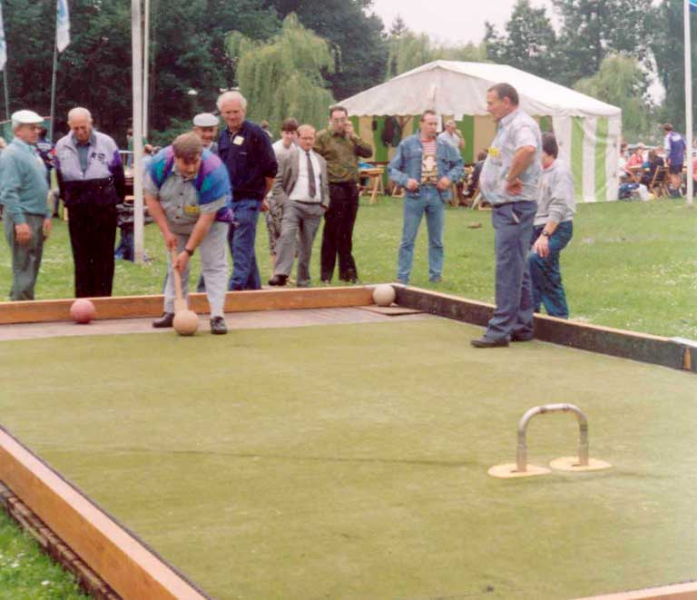
BEUGELEN

Slide 4
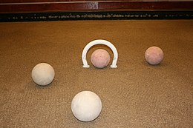
BEUGELEN
Escenario de juego | Cantidad de jugadorxs | Materiales | Materiales alternativos
Cancha lista de 10 x 5 metros con límite para que la bola no se vaya por los lados | El juego es individual o por duplas, cada jugador ó dupla siempre utiliza 2 bolas. | Palas (sticks ó cucharas) impulsarán las bolas (4) | Palas de madera y bolas pequeñas pero pesadas pueden utilizarse
Sistema de juego | Duración | Origen (País y año) | Ente rector mundial
Marcar 30 puntos. Cada vez que la bola pasa por debajo de la anilla se suman 2 puntos. | Entre 20 y 30 minutos aproximadamente | Bélgica 1600 | Vlaamse Traditionele Sporten (VlaS) Bélgica

Slide 5
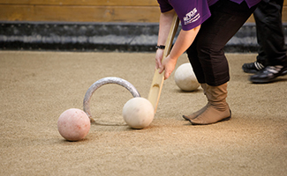
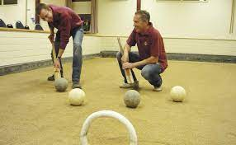
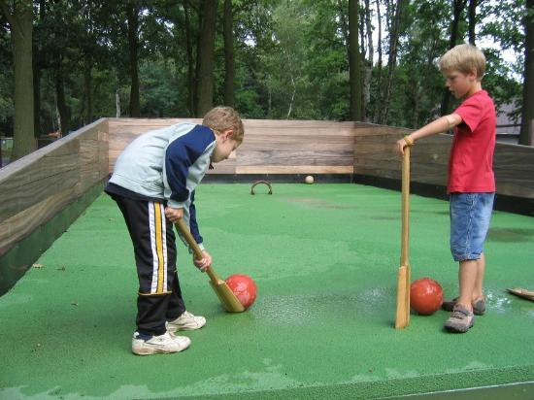
BEUGELEN

Slide 6
BEUGELEN
VlaS
Vlaamse Traditionele Sporten

